Slide 1
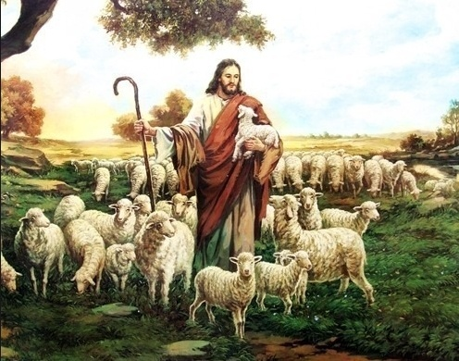
선하신 목자
선하신 목자 날 사랑하는 분 주 인도하는 곳 따라가리
주의 말씀을 나 듣기 위하여 주 인도하는 곳 가려네(x2)
나를 푸른 초장과 쉴만한 물가로 내 선하신 목자 날 인도해
험한 산과 골짜기로 내가 다닐찌라도 내 선하신 목자 날 인도해

